Slide 1
Microsoft AJAX Library
～ 8年越しの開花 ～

Slide 2
DHTMLがもてはやされた時代がありました
JavaScriptが一時もてはやされた時代がありました（Dynamic HTMLと言いまして・・・）
  98年~01年位
適度に利用できるくらいにNN4, IE4で拡張され、クライアントマシンにも少し余裕ができ利用できる地盤ができたころです。
ただしJavaScriptはいつしかメインストリームではなくなっていきます。

Slide 3
DHTMLの凋落
DHTMLはなぜ凋落したのか？
  ブラウザ非互換
    もともとIEとNNで違う実装であった
      作る側の知識が必要
  セキュリティの問題
    ブラウザクラッシャー
    リンク先詐称
    セキュリティ系のコミュニティでは無効を推奨
      私も推奨していますが(^^;

Slide 4
まずは単純なDHTMLの例を見てみましょう。
DEMO1

Slide 5
AJAXってなに？
AJAXってなに？
Asynchronous JavaScript + XMLの略
JavaScriptとXMLを使った非同期技術くらいが適当な訳か…な?

Slide 6
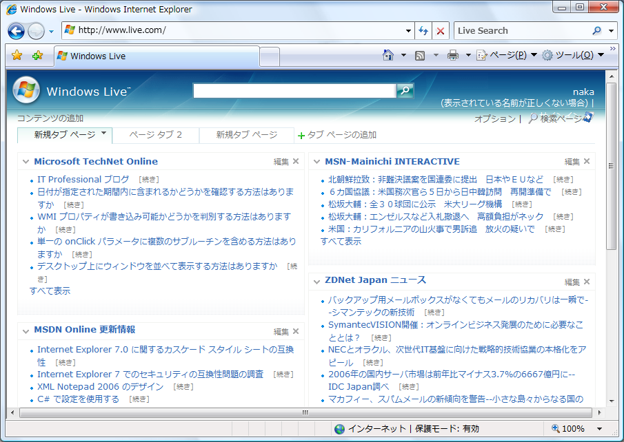
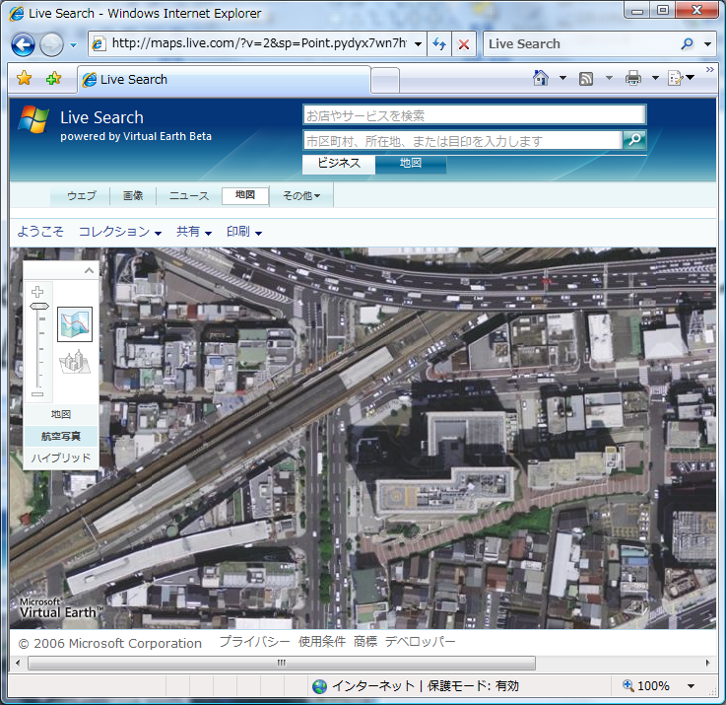
AJAXで復活？
ここ１年ほどでAJAXが注目されJSも再びメインストリームに戻ってきたようです。
Microsoft 関西営業所

Slide 7
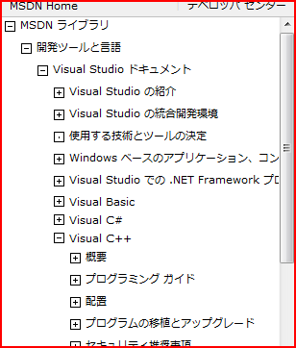
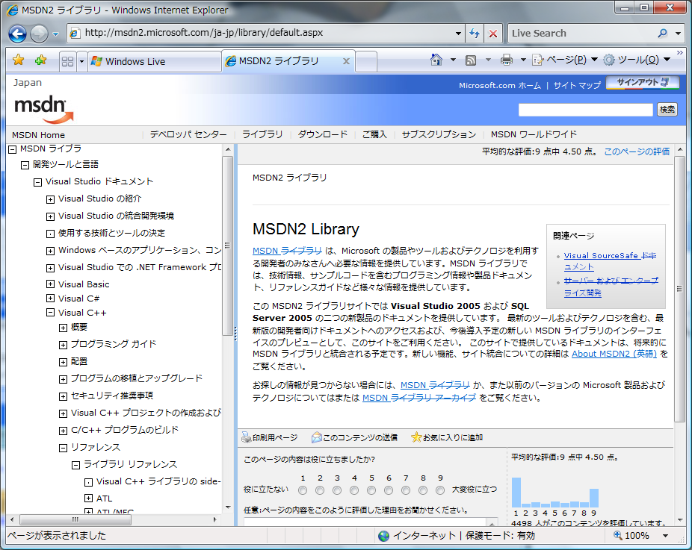
でも・・・・
われわれIT技術者は見慣れているはずですよ！！！！

Slide 8
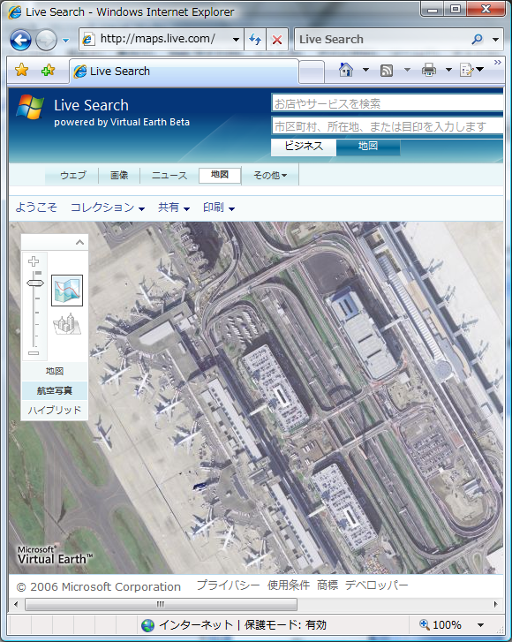
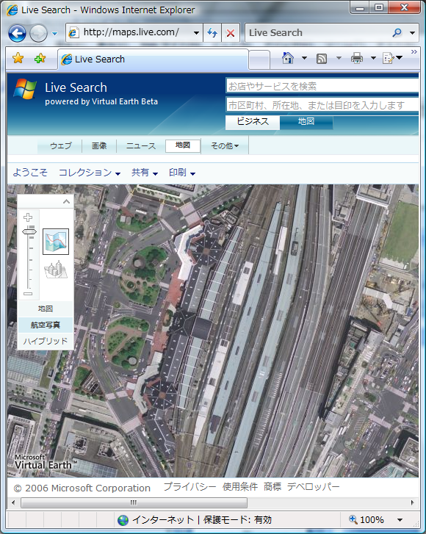
AJAXのポイント1
URLが変わらない
東京国際空港(羽田)
東京駅

Slide 9
AJAXのポイント1
URLが変わらないことにより
メリット
  同一ページをアピールしやすい
  アプリケーションをアピールしやすい
デメリット
  ブックマークできない
  サーチエンジンに引っ掛かりにくい

Slide 10
AJAXのポイント2
内部的に
MSXML.XMLHTTP(IE6以前)
か
XMLHttpRequest
(IE7, その他ブラウザ)
を利用している。

Slide 11
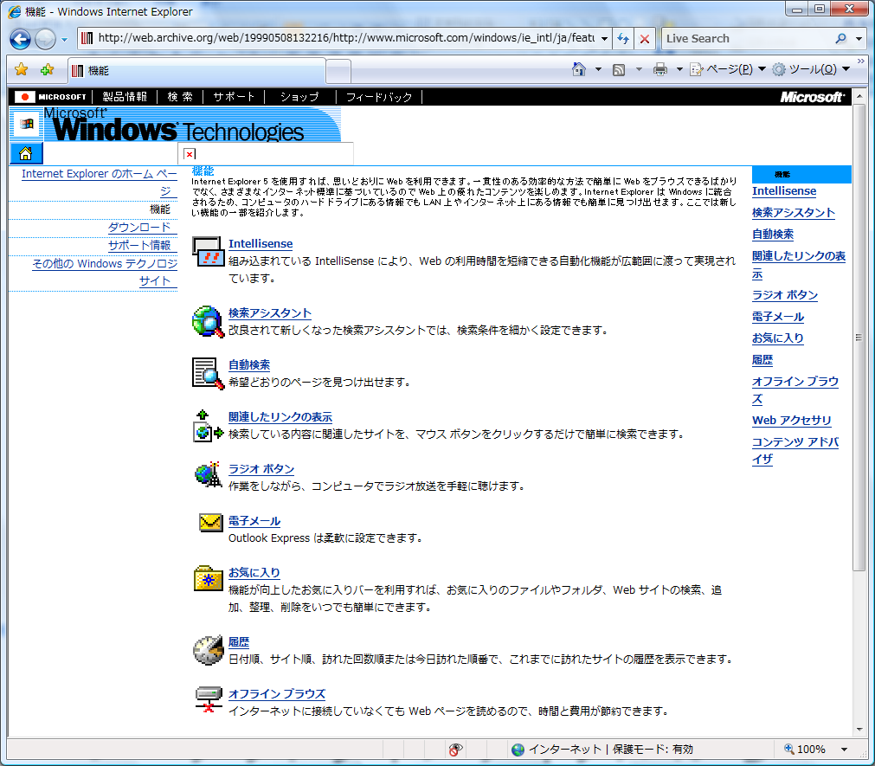
IE 5.0
初登場は1998/09/18 IE5で・・・
～プロダクトライフサイクルから～

Slide 12
XMLHttpRequestって
属性
onreadystatechange
readyState
responseBody
responseText
responseXML
status
statusText
メソッド
abort
getAllResponseHeaders
getResponseHeader
open
send
setRequestHeader
非常に小さいHttpクライアントの実装

Slide 13
XMLHttpRequestのDEMO
DEMO2

Slide 14
いまのデモはただのXMLHttpRequestの同期版のデモでした。
次は非同期

Slide 15
XMLHttpRequestの非同期DEMO
DEMO3

Slide 16
objXHR.responseXML.xmlの示しているオブジェクトはStringです。
このあとさらにXMLのパースを行い
表示しているHTMLに反映する必要があります。
めんどくさーーーーい

Slide 17

そのための

Slide 18
AJAXは主に3つのカテゴリから
ASP.NET AJAX Control Toolkit
ASP.NET AJAX Extension
.NET 2.0 Runtime / ASP.NET 2.0
Microsoft AJAX Library
IIS
IE, Firefox, Opera, Safari
Windows
Windows
Macintosh
サーバ
クライアント

Slide 19
AJAX Extensionは現時点で2バージョン
今日紹介する
Timer
UpdatePanel
UpdateProgress
JSからのXMLサービス呼び出し
JSON
Webサービスブリッジ
オートコンプリート
さまざまなコントロール
XMLスクリプト
先行リリース(2006年内予定)
次期リリース
ASP.NET AJAX Extension
http://ajax.asp.net/files/AspNet_AJAX_CTP_to_Beta_Whitepaper.aspx

Slide 20
ASP.NET 2.0
AJAX Extensions

Slide 21
まずは
UpdatePanel、UpdateProgressをご覧ください。
DEMO4

Slide 22
Demo4のポイント1
メリット
  UpdatePanelでくくるだけ
  UpdateProgressも置くだけ
  簡単にAJAXのメリットを享受できる
デメリット
  今までページ単位に処理の整合性を見ていたのが、ブロック単位に検討する必要がある。
  2つのUpdatePanelを置く場合には非常に慎重に(途中で意図せずキャンセルは発生する)

Slide 23
Demo4のポイント2
中身を変更してもURLが変わらない。
ASP.NETのポストバック機能との親和性が高い
ページ間移動は今まで通り
Response.Redirectを多用する

Slide 24
Timer
DEMO5

Slide 25
Demo5のポイント
メリット
  定期処理っぽいものが実現できる(決して定期処理ではない)
デメリット
  サーバ負荷をよく考えないと大変なものを簡単に作製可能
  リクエストが来ないことも検討しなくてはいけない

Slide 26
Webサービス
DEMO6

Slide 27
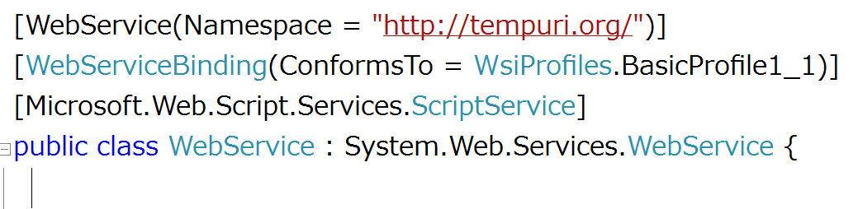
ポイント1
Microsoft.Web.Script.Services.ScriptService属性を付ける

Slide 28
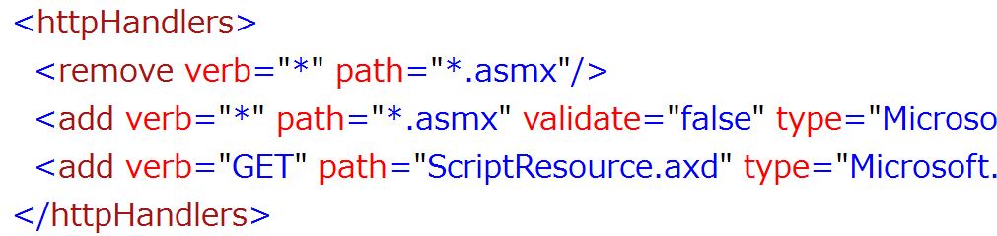
ポイント2
asmxの拡張子を乗っ取っている
System.Web.Services.Protocols.WebServiceHandlerFactory
→
Microsoft.Web.Script.Services.ScriptHandlerFactory

Slide 29
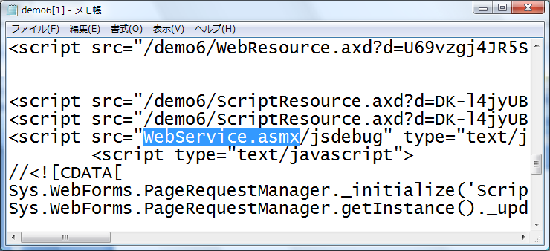
ポイント3
WebServiceがJavaScriptのファイルを供給している

Slide 30
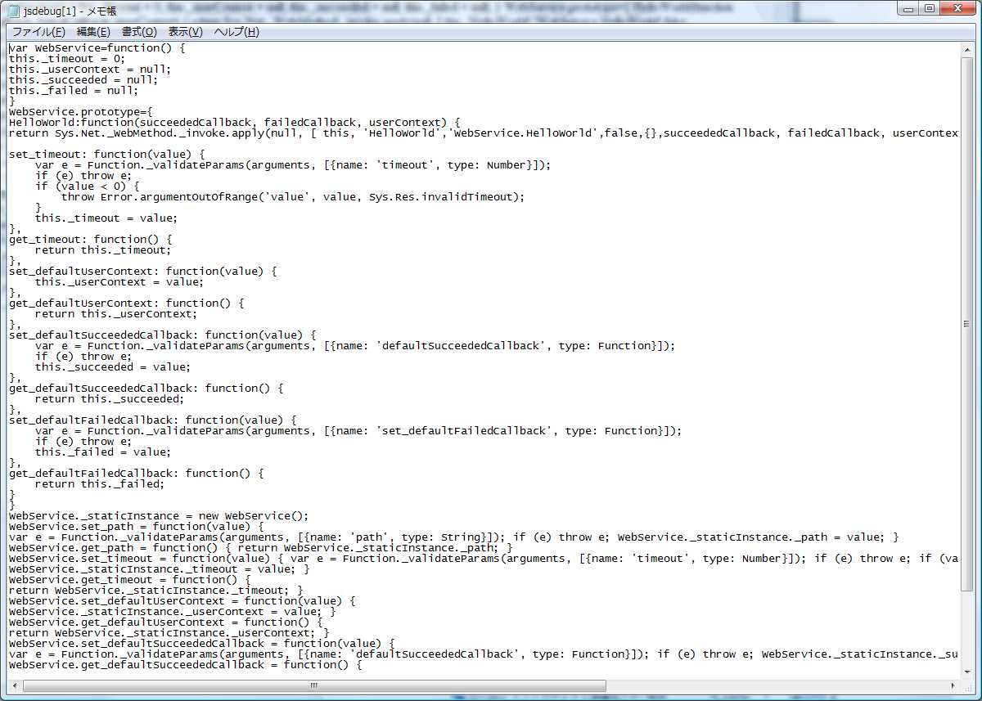
ポイント3
WebServiceがJavaScriptのファイルを供給している

Slide 31
Demo6のポイント
メリット
  XML Webサービスを簡単にまともに利用できる局面ができた
デメリット
  jsメソッドは二つに分けなくてはいけない

Slide 32
Microsoft
AJAX Library

Slide 33

正体は

Slide 34
正体は
Microsoft.Web.Handlers.
ScriptResourceHandler
このHandlerが必要なJavaScriptのファイルをクライアントに送り込んでくれる。

Slide 35
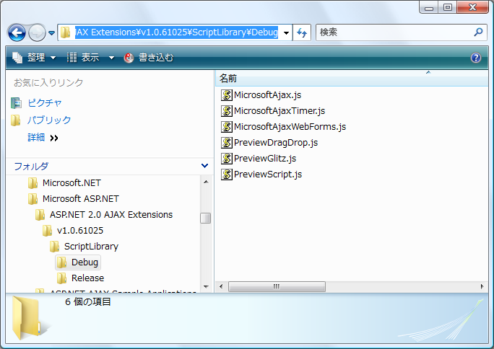
実体は
%ProgramFiles(x86)%\Microsoft ASP.NET\ASP.NET 2.0 AJAX Extensions\v1.0.61025\ScriptLibrary\Debug

Slide 36
実体は
Microsoft AJAX Library

Slide 37
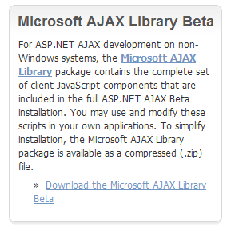
実体は
Microsoft AJAX Library
単体でダウンロード可能
http://ajax.asp.net/default.aspx?tabid=47&subtabid=471

Slide 38
単体利用は
<head>
<script type="text/javascript" src="Microsoft.Web.Resources.ScriptLibrary.MicrosoftAjax.debug.js" />
<script type="text/javascript" src="Microsoft.Web.Resources.ScriptLibrary.MicrosoftAjaxWebForms.debug.js" />
<script type="text/javascript">
Sys.WebForms.PageRequestManager.getInstance()
</script>
</head>
これだけでOK

Slide 39
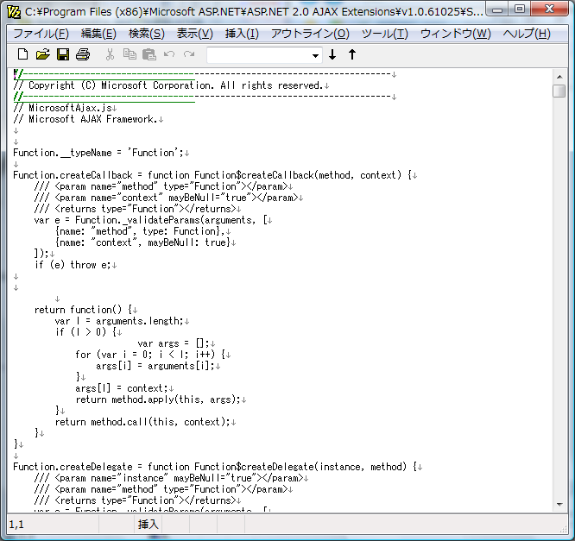
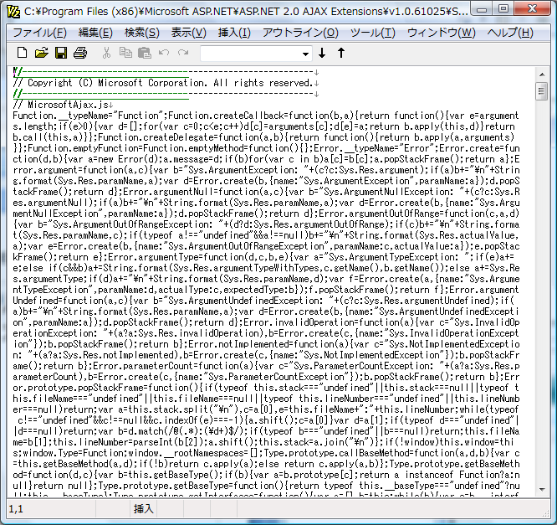
Debug と Release
Debug
Release

Slide 40
どんなものが含まれているのか・・・1
ベターJavaScript
Array |  | Date |  | Number
 | add |  | format |  | format
 | addRange |  | localeFormat Method |  | localeFormat
 | clear | Error |  |  | parse
 | clone |  | argument | Object
 | contains |  | argumentNull |  | getType
 | dequeue |  | argumentOutOfRange |  | getTypeName
 | exists |  | argumentType | String
 | forEach |  | argumentUndefined |  | endsWith
 | indexOf |  | create |  | format
 | insert |  | invalidOperation |  | localeFormat
 | parse Method |  | notImplemented |  | lTrim
 | queue |  | pageRequestManagerParserError |  | rTrim
 | remove |  | pageRequestManagerServerError |  | startsWith
 | removeAt |  | pageRequestManagerTimeout |  | trim
Boolean |  |  | parameterCount |  | trimEnd
 | parse |  | popstackFrame |  | trimStart
 |  |  | scriptLoadFailed

Slide 41
$getをつかえ
$getとは
→Sys.UI.DomElement.getElementById
の短い呼び方+α
いままでdocument.getElementById(id)を使っていたのを置換する。
→ $get(id)
あるelement配下からのみ取得する場合には
$get(“id”, $get(“parent”).childNodes)

Slide 42
String.Formatをつかえ
String.formatは.NETのSystem.String.Formatのようなもの。
String.format('NAME={0},Age={1}', $get('TextBox1').value, $get('TextBox3').value))
→
NAME=NAKA,Age=30

Slide 43
Sys.StringBuilderをつかえ
StringBuilderは.NETのSystem.String.Formatのようなもの。
var sb = new Sys.StringBuilder();
sb.append($get("TextBox1").value);
sb.append($get("TextBox2").value);
sb.append($get("TextBox3").value);
alert(sb.toString());
→
NAKAfalse30

Slide 44
まとめ
AJAXは使うべきか？
使うべき!!

Slide 45
どのように
ASP.NETのポストバックの局面
  UpdateProgressで処理中を示せるだけでもUser Experienceの向上になる
ベターJavascript
  $getでスクリプトの簡略化を
  String.Formatや使えるメソッドが目白押し

Slide 46
  Enjoy Programming!
  Enjoy Community!
  次は懇親会へ(^^

